Slide 1
CHÀO MỪNG CÁC EM ĐẾN VỚI TIẾT HỌC!

Slide 2
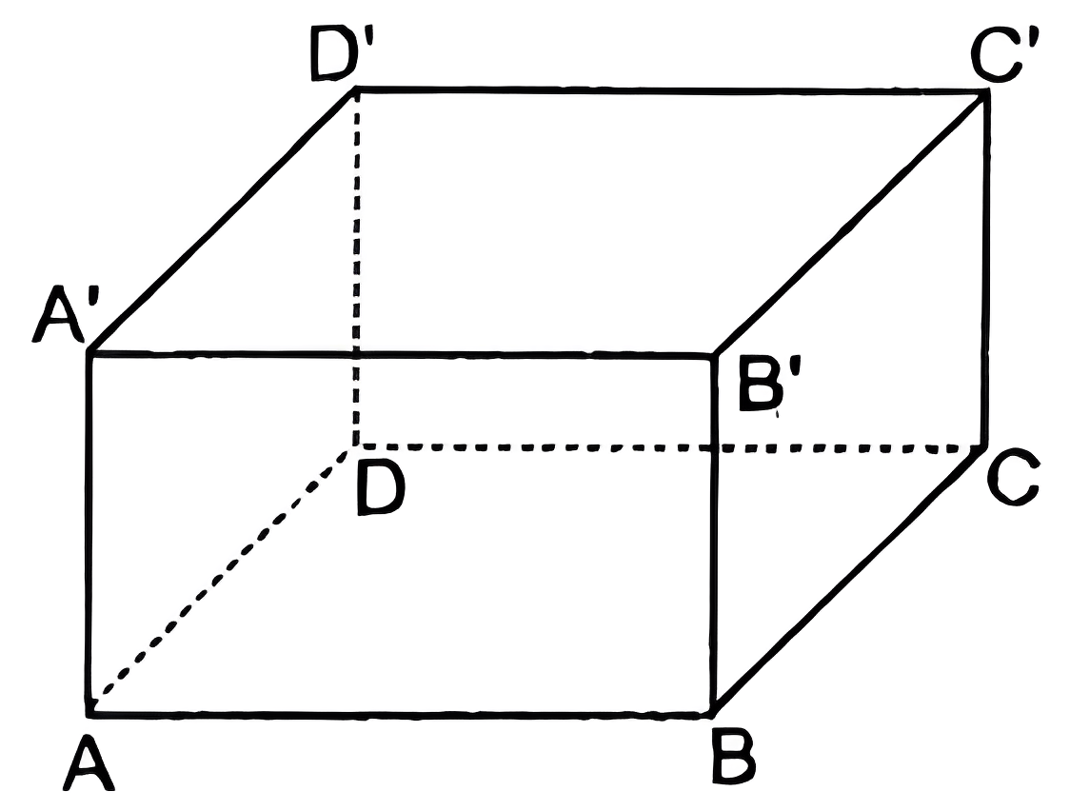
KHỞI ĐỘNG
Câu 1: Em hãy nêu các yếu tố của hình hộp chữ nhật ABCD. A’B’C’D’

Slide 3
Kết quả:
Hình hộp chữ nhật ABCD. A'B'C'D' có:
8 đỉnh : A, B, C, D, A', B, C', D'.
12 cạnh : AB, AD, DC, BC, A'B', A'D', D'C', B'C', BB', CC', AA', DD'.
4 đường chéo :AC', A'C, BD', B'D.
6 mặt:
Các mặt bên của hình hộp chữ nhật ABCD. A'B'C'D' là:
ABB'A', ADD'A', BCC'B', CDD'C'.
Các mặt đáy của hình hộp chữ nhật ABCD. A'B'C'D' là :
ABCD, A'B'C'D'.

Slide 4
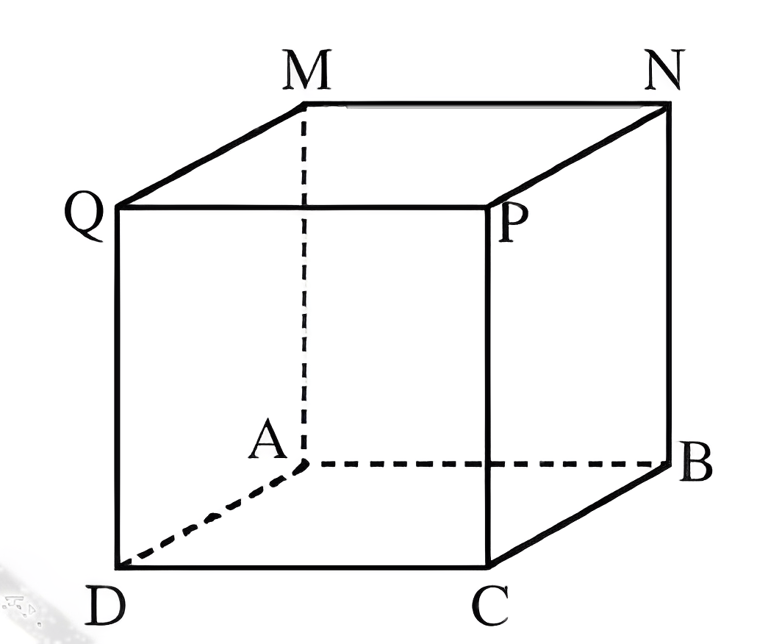
Câu 2:
Em hãy nêu các yếu tố của hình lập phương ABCD.MNPQ

Slide 5
Kết quả:
Hình lập phương ABCD.MNPQ có:
8 đỉnh : A, B, C, D, M, N, Q, P.
12 cạnh : AB, AD, BC, CD, MN, MQ, QP, PN, AM, BN, CP, DQ.
4 đường chéo: ND, QB, MC, PA.
4 mặt bên : AMNB, MQDA, PQDC, NPCB.
2 mặt đáy: ABCD, MNPQ.

Slide 6
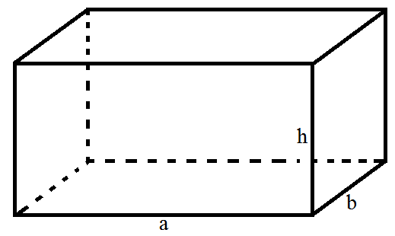
Câu 3: Em hãy nêu công thức tính diện tích xung quanh và công thức tính thể tích của hình hộp chữ nhật?
“Muốn tính diện tích toàn phần của hình hộp chữ nhật, ta làm thế nào?”

Slide 7
Kết quả:
Công thức tích diện tích xung quanh của hình hộp chữ nhật:
$S_{xq}$ = $C_{đ}.h$ = 2. (a + b) . h
Công thức tính thể tích của hình hộp chữ nhật là:
V = S_{đ} . h= a.b.h
Công thức tính diện tích toàn phần của hình hộp chữ nhật:
$S_{tp}$ = $S_{xq}$ + S_{2đáy}= 2. (a + b) . h + 2.a.b

Slide 8
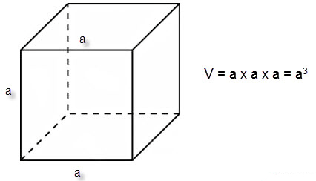
Câu 4. Công thức tính diện tích xung quanh và công thức tính thể tích của hình lập phương?
“Muốn tính diện tích toàn phần của hình lập phương, ta làm thế nào?”

Slide 9
BÀI LUYỆN TẬP CHUNG TRANG 92

Slide 10
Kết quả:
Công thức tích diện tích xung quanh của hình lập phương:
$S_{xq}$ = 4.a²
Công thức tính diện tích toàn phần của hình hộp chữ nhật là:
$S_{tp}$ = $S_{xq}$ + S_{2đáy}= 4.a² + 2.a² = 6a²
Công thức tính thể tích của hình lập phương là:
V= a³

Slide 11
NỘI DUNG BÀI HỌC
Các dạng toán:
Dạng 1: Xác định các yếu tố của hình hộp chữ nhật, hình lập phương.
Dạng 2: Tính diện tích xung quanh của hình hộp chữ nhật, hình lập phương.
Dạng 3: Tính thể tích của hình hộp chữ nhật, hình lập phương.

Slide 12
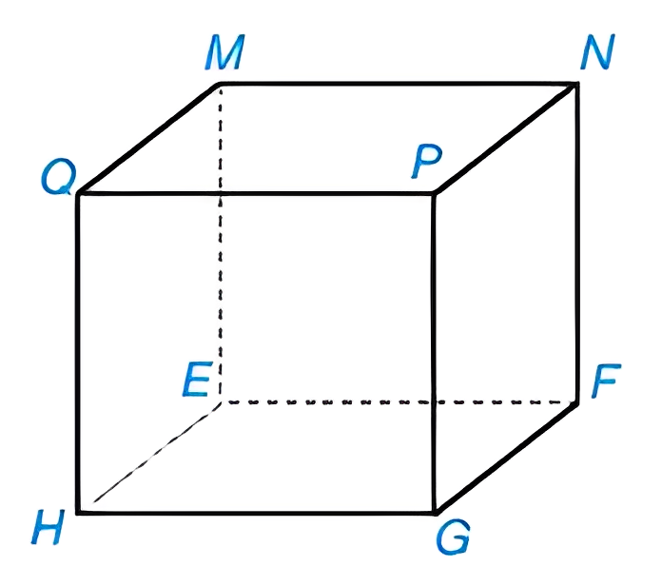
Ví dụ 1 (SGK-tr92):
Quan sát hình 10.13 và kể tên các đỉnh, cạnh, đường chéo của hình hộp chữ nhật MNPQ. M'N'P'Q'.
Giải:
Các đỉnh M, N, P, Q, M', N', P', Q'.
Các cạnh là: MN, NP, PQ, QM, M'N', N'P', P'Q', Q'M', MM', NN', PP', QQ'.
Các đường chéo: MP', NQ', PM', QN'.

Slide 13
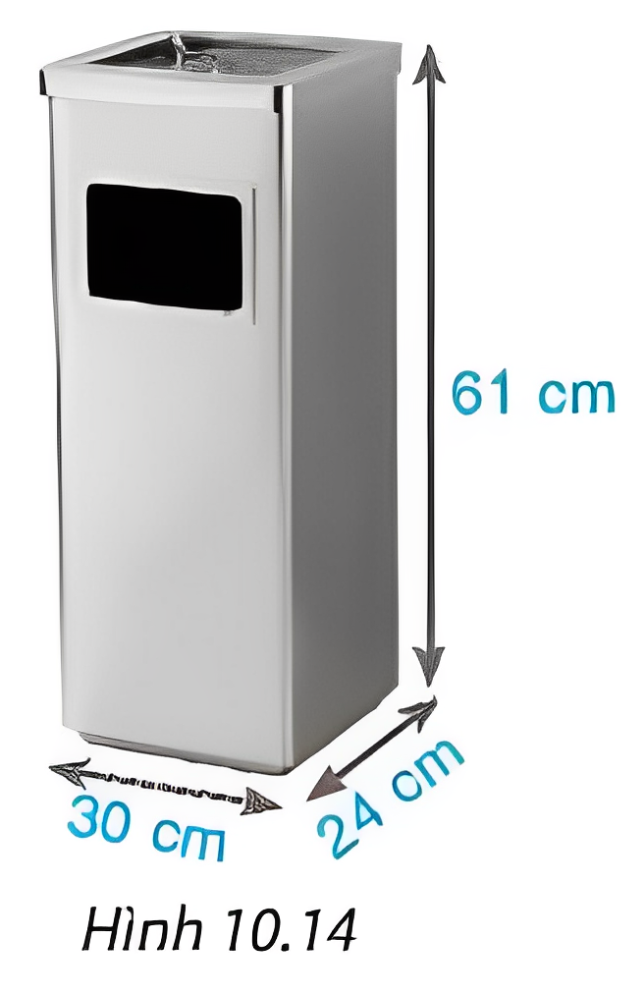
Ví dụ 2. Một chiếc thùng rác làm bằng inox có kích thước như Hình 10.14. Hỏi thể tích của thùng là bao nhiêu? (coi độ dày của tấm inox không đáng kể).
Giải:
Thể tích của thùng rác là:
V = 30.24.61 = 43 920 (cm³)

Slide 14
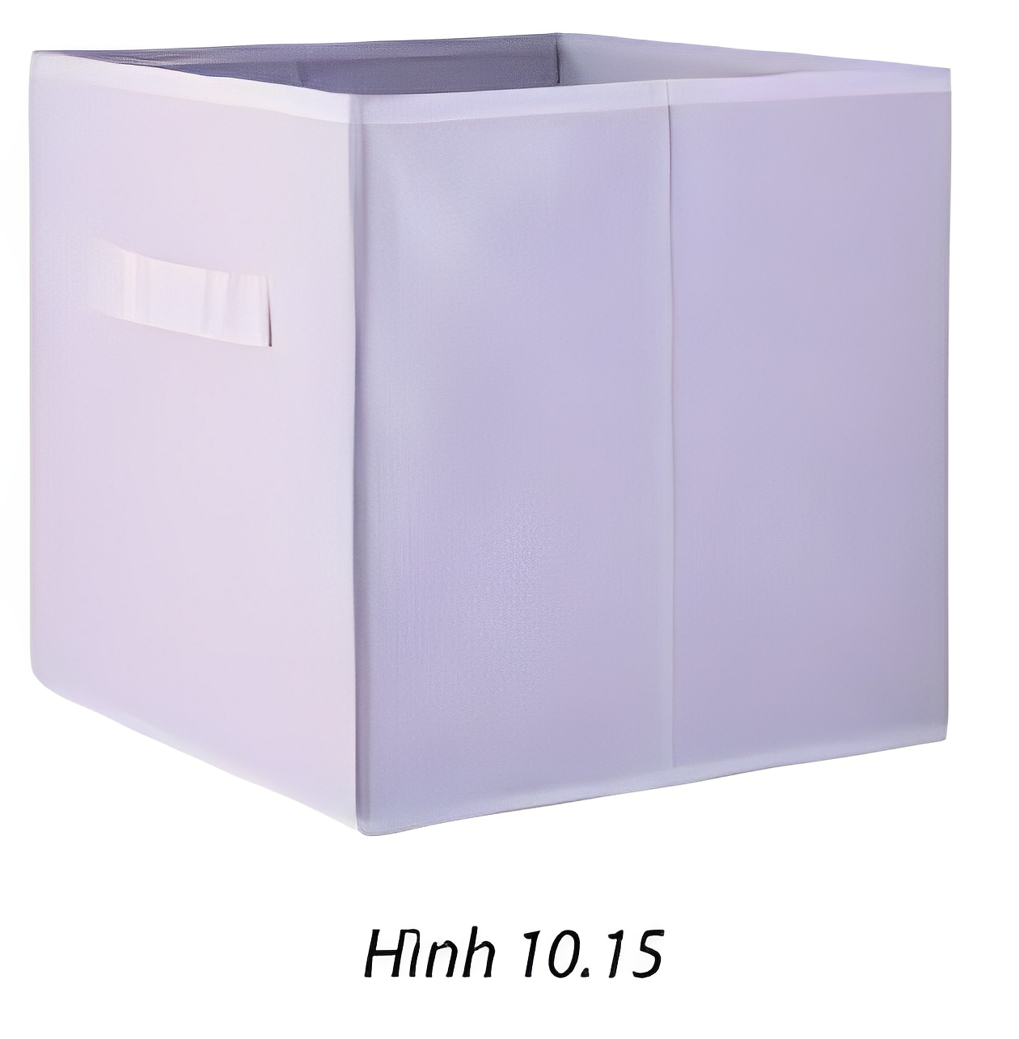
Ví dụ 3. Bạn Thanh làm một chiếc hộp đựng đò hình lập phương cạnh 30 cm với khung bằng thép, đáy và các mặt xung quanh bọc vải (H.10.15). Hỏi diện tích vải dùng để làm chiếc hộp đó là bao nhiêu (coi phần các mép vải khâu nối không đang kể)?
Gợi ý:
Người ta bọc vải những mặt nào của chiếc hộp đựng đồ?
Tính diện tích vải dùng để làm chiếc hộp là tính diện tích của mấy mặt?
Chúng ta sử dụng các công thức nào để tính?

Slide 15
Giải:
Diện tích xung quanh của hình lập phương là:
S_{xq} = 4. 30² = 3600 (cm²)
Diện tích đáy của hình lập phương là:
S_{đáy} =30² = 900 (cm²)
Diện tích vải bạn Thanh cần dùng để làm chiếc hộp đó là:
3600 + 900 = 4500 (cm²)

Slide 16
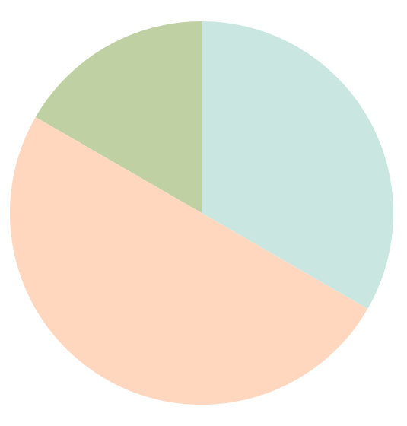
LUYỆN TẬP

Slide 17
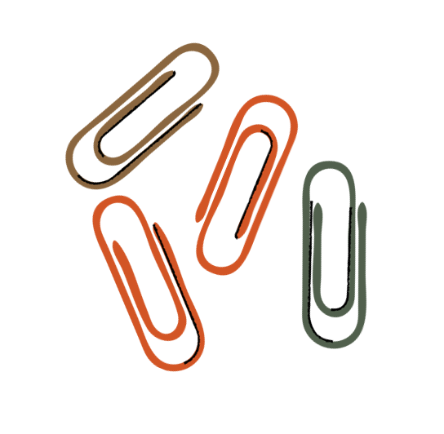
TRÒ CHƠI TRẮC NGHIỆM
Câu 1. Điền số thích hợp vào chỗ chấm “Hình hộp chữ nhật có 6 mặt, 8 đỉnh và ….cạnh”:
A. 6
C. 12
B. 8
D. 20

Slide 18
TRÒ CHƠI TRẮC NGHIỆM
Câu 2. Phát biểu nào sau đây là sai:
A. Hình lập phương là hình gồm 6 mặt, 8 cạnh và 12 đỉnh
B. Hình lập phương là hình gồm 6 mặt, 12 cạnh và 8 đỉnh
C. Hình lập phương có 6 mặt là các hình vuông bằng nhau
D. Hình lập phương và hình chữ nhật đều có 6 mặt.

Slide 19
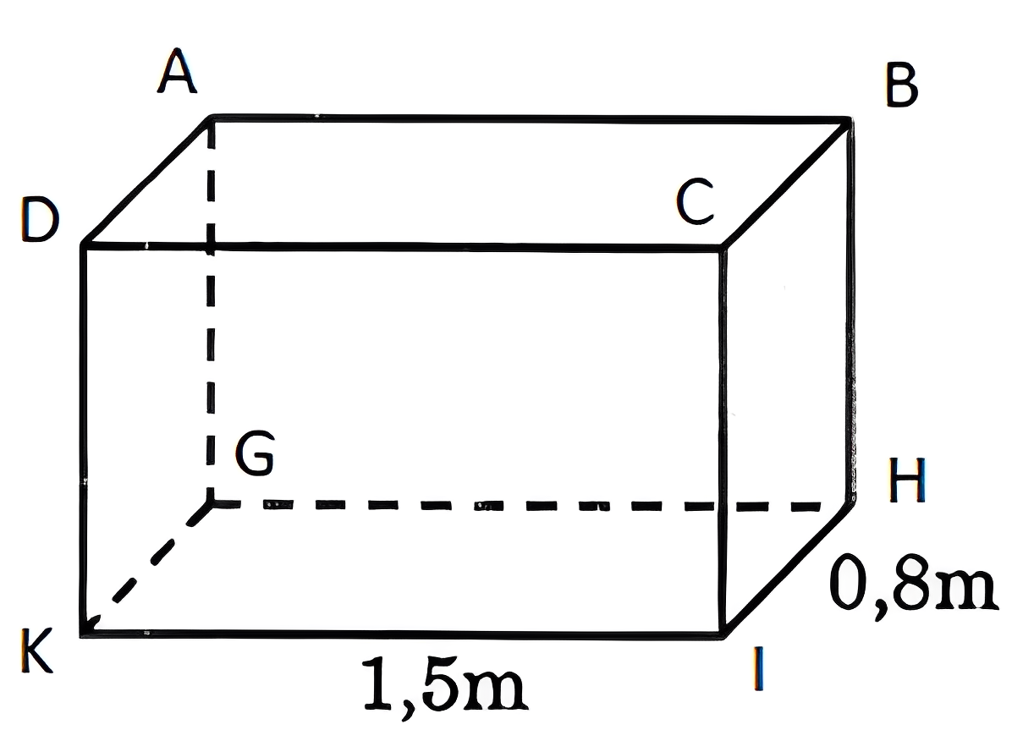
TRÒ CHƠI TRẮC NGHIỆM
Câu 3. Cho hình hộp chữ nhật như hình vẽ:
Diện tích mặt đáy ABCD là:
A. 1,2m²
B. 1,3m²
C. 2,4m²
D. 2,6m²

Slide 20
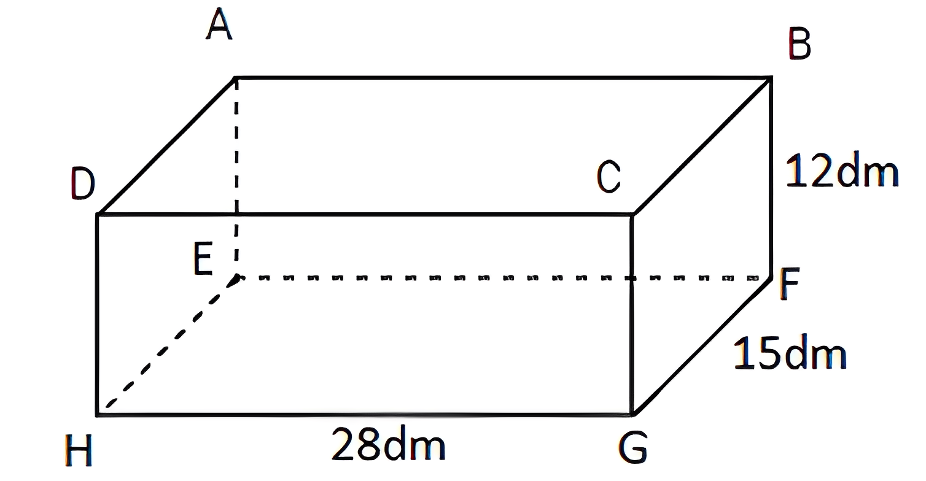
TRÒ CHƠI TRẮC NGHIỆM
Câu 4. Cho hình hộp chữ nhật có kích thước như hình vẽ:
Tổng diện tích của mặt bên ADHE và mặt đáy ABCD là:
A. 140dm²
B. 516dm²
C. 600dm²
D. 5040dm²

Slide 21
TRÒ CHƠI TRẮC NGHIỆM
Câu 5. Lan có một tấm bìa có kích thước như hình vẽ:
Lan có thể gấp tấm bìa thành một hình lập phương. Đúng hay sai?
A. Đúng
B. Sai

Slide 22
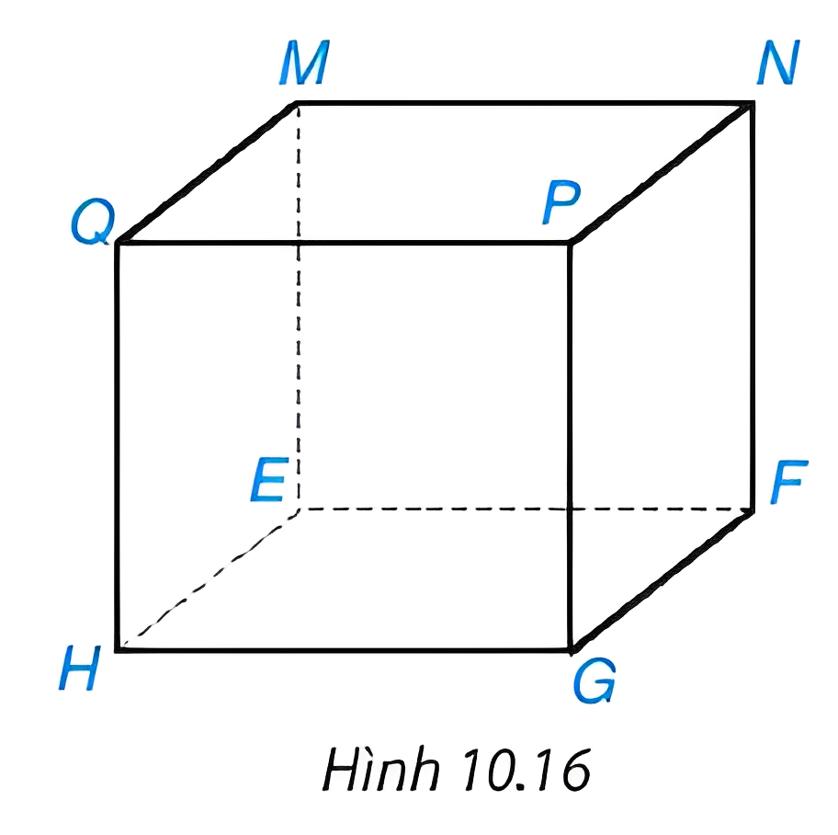
Bài 10.7
Kể tên các đỉnh, cạnh và đường chéo của hình lập phương MNPQ. EFGH ở Hình 10.16
Giải:
8 đỉnh :M, Q, P, N, H, E, F, G.
12 cạnh : MQ, MN, QP, PN, HE, EF, FG, GH, QH, ME, NF, PG.
4 đường chéo : MG, EP, QF, HN

Slide 23
VẬN DỤNG

Slide 24
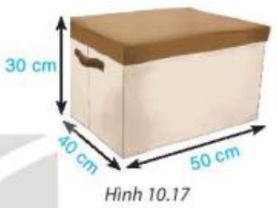
THẢO LUẬN NHÓM
Bài 10.8 (Tr93) Cho tam giác ABC. Kẻ tia phân giác At của góc tạo bởi tia AB và tia đối của AC. Chứng minh rằng nếu đường thẳng chứa tia At song song với đường thẳng BC thì tam giác ABC cân tại A.
Giải:
a) Thể tích của hộp là:
30.40.50 = 60 000( cm³ )
b) Diện tích vải phủ bề mặt ngoài của chiếc hộp là:
2.30.( 40 + 50) + 2.40.50 = 9400 (cm²)

Slide 25
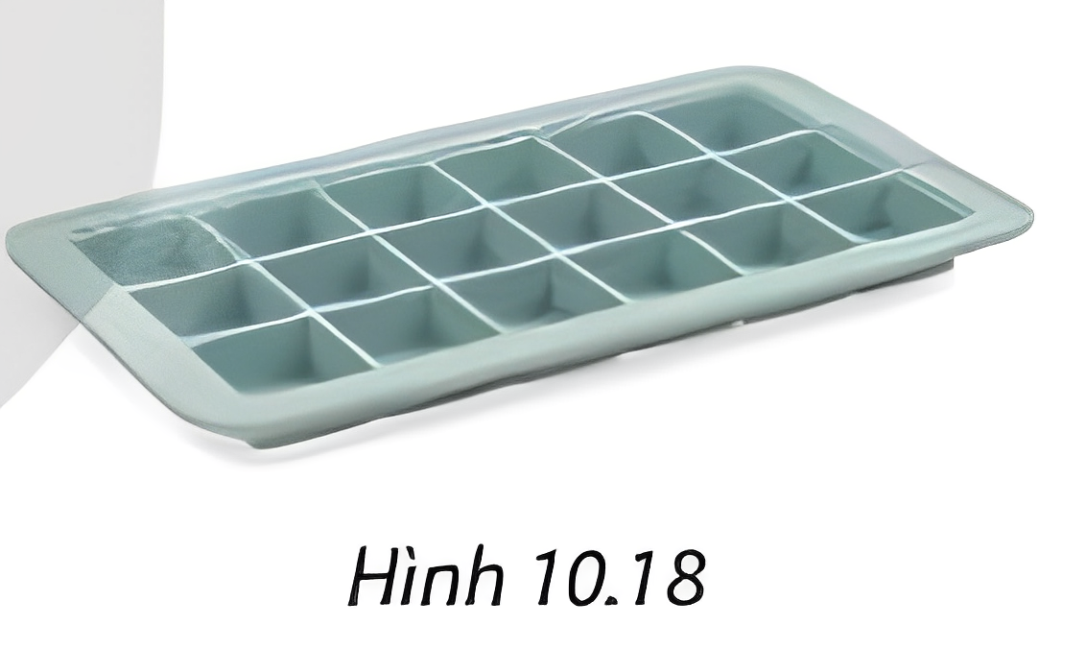
Bài 10.9 (Tr93). Một chiếc khay đá để trong tủ lạnh có 18 ngăn nhỏ hình lập phương với cạnh 2 cm (H.10.18). Hỏi tổng thể tích của toàn bộ các viên đá lạnh dựng đầy trong khay là bao nhiêu?
Giải:
Thể tích của một viên đá nhỏ là:
2³ = 8 (cm²)
Tổng thể tích của toàn bộ viên đá đựng trong khay là:
8.18 = 144 (cm³).

Slide 26
Bài 10.10: Một cái thùng hình lập phương cạnh 7 dm có chứa nước, độ sâu của nước là 4 dm. Người ta thả 25 viên gạch dạng hình hộp chữ nhật có chiều dài 2 dm, chiều rộng 1 dm và chiều cao 0,5 dm vào thùng. Hỏi nước trong thùng dâng lên cách miệng thùng bao nhiêu đề xi mét (giả sử toàn bộ gạch ngập trong nước và chúng hút nước không đáng kể)?

Slide 27
Giải:
Thể tích của thùng nước là:
7 .7 .7 = 343 (dm³)
Thể tích của nước trong thùng:
7.7.4 = 196 (dm³)
Thể tích của 25 viên gạch:
25. (2.1.0,5) = 25 (dm³)
Thể tích của nước và gạch:
196 + 25 = 221 (dm³)
Nước trong thùng dâng lên cách miệng thùng là:
(343 – 221) : (7 .7) ≈ 2,49 (dm³).

Slide 28
HƯỚNG DẪN VỀ NHÀ
Ghi nhớ các kiến thức trong bài
Làm các BT trong SBT
Chuẩn bị và xem trước bài mới

Slide 29
HẸN GẶP LẠI CÁC EM Ở TIẾT HỌC SAU!!

